Slide 1
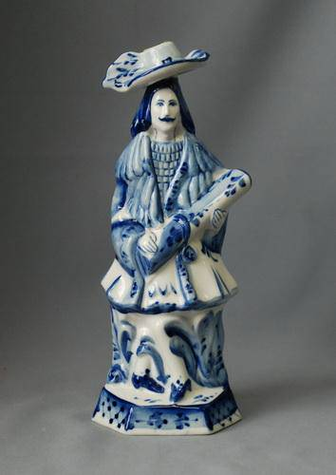
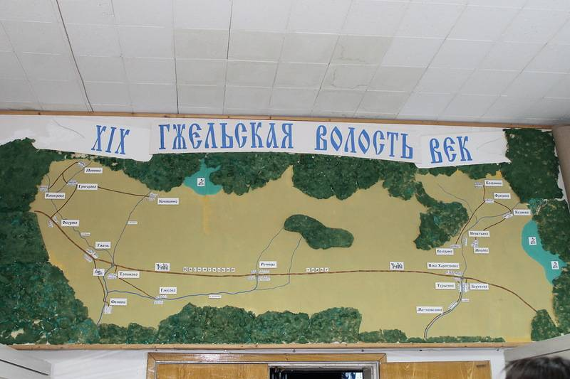
Путешествие в город Гжель

Slide 2
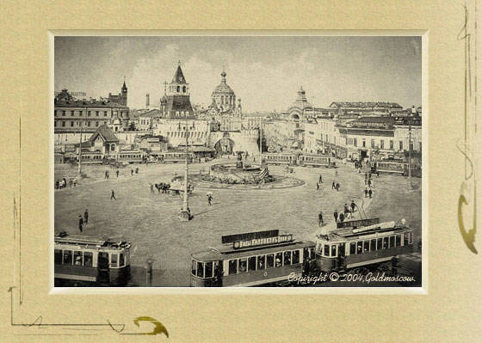
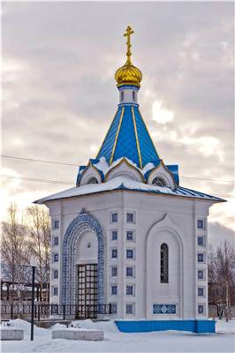
Царская волость – вот что такое первоначально Гжель.

Slide 3
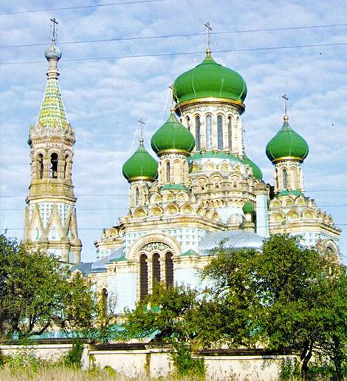
Быть в Гжели и не посмотреть ее достопримечательности – как минимум достойно сожаления.
Главной достопримечательностью города является Успенский собор.

Slide 4
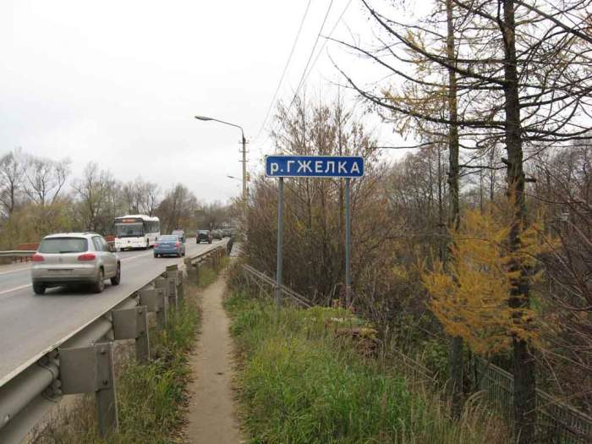
В старинные времена на берегах реки Гжелка народные умельцы обнаружили залежи глины белой-белой, из которой решили
лепить посуду которой свет не видывал.

Slide 5
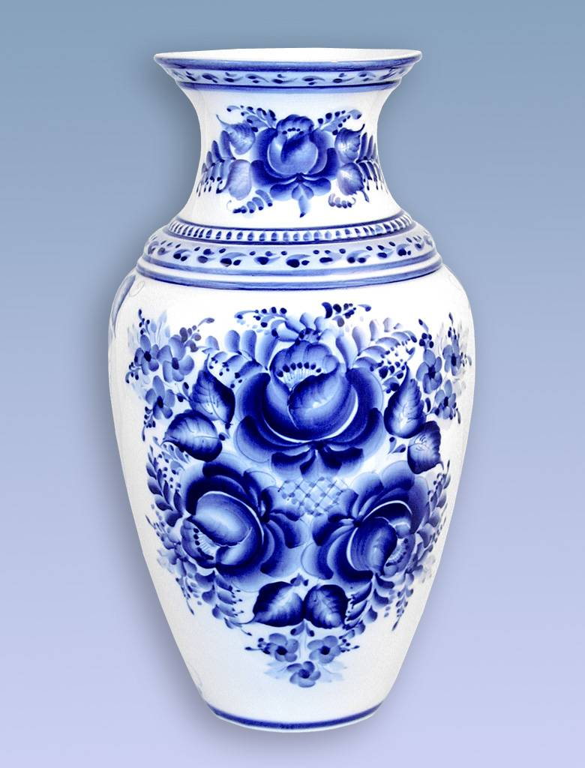
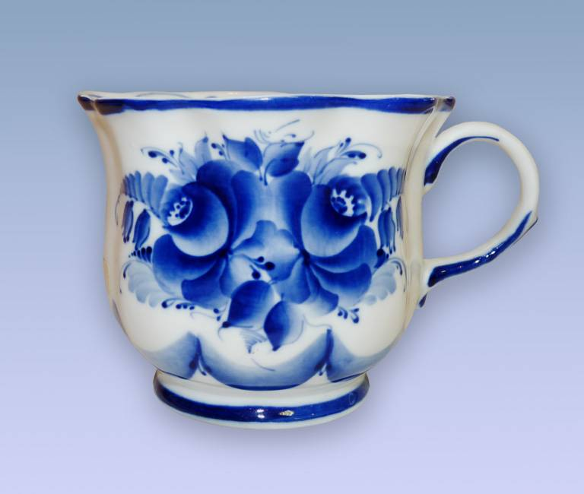
Образцы посуды
Очень затейливая, нарядная получилась посуда

Slide 6
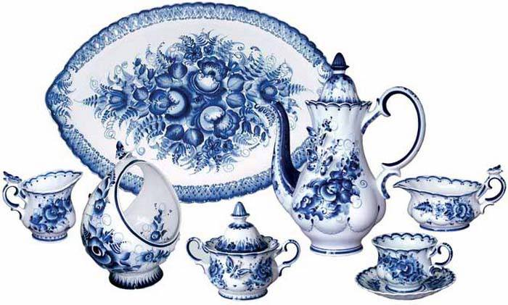
Полюбилась она людям и стали называть ее нежно – «голубое чудо»

Slide 7
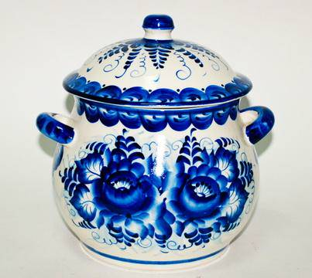
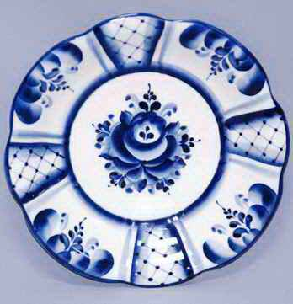
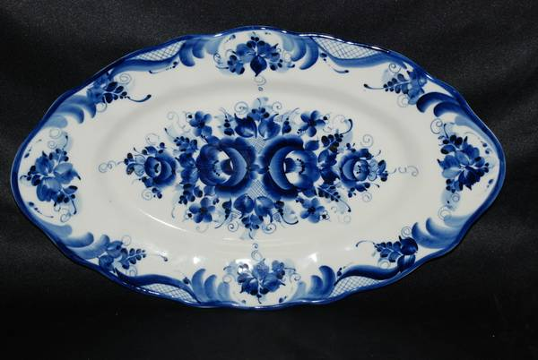
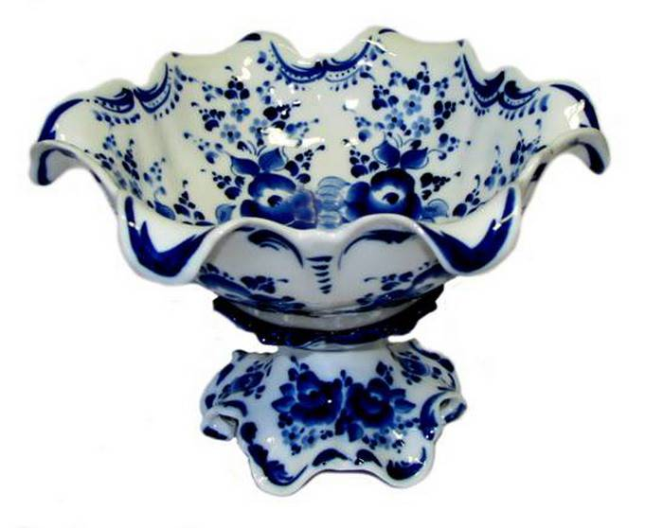

Slide 8
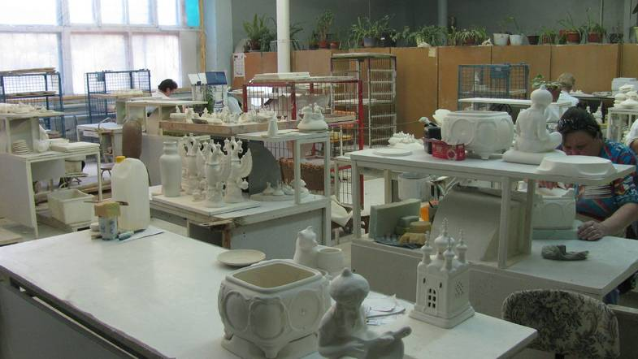
Но не только лепниной украшали гжельские мастера свои изделия, стали расписывать посуду синей краской.

Slide 9
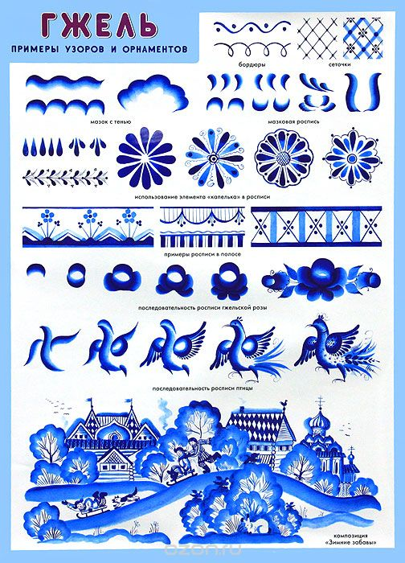
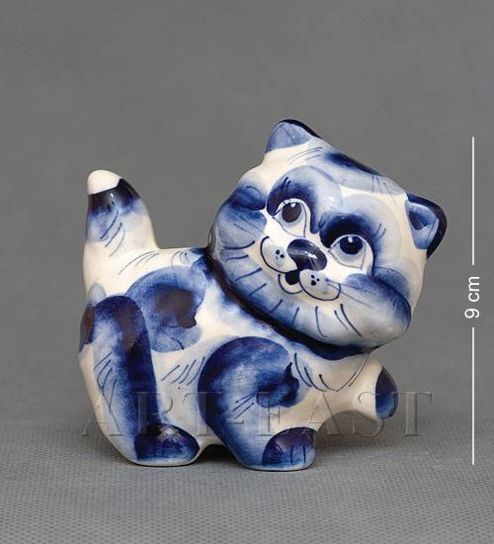
Элементы росписи
Рисовали разные узоры из «сеточек, полосок, капелек, бордюров, цветов»

Slide 10
Элементы росписи

Slide 11
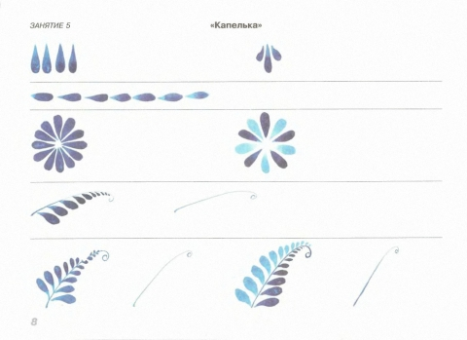
Элементы росписи

Slide 12
Элементы росписи

Slide 13
Последовательность рисования

Slide 14
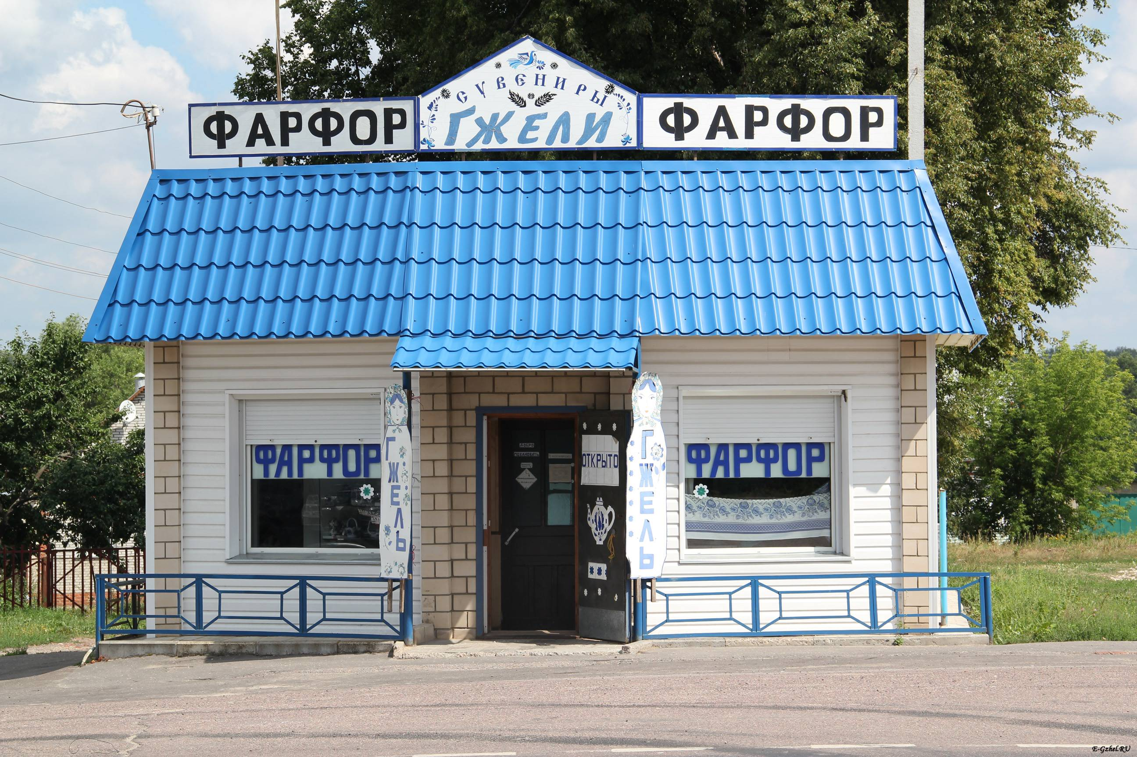
И по сей день жив старинный городок Гжель. Трудятся в нём внуки и правнуки знаменитых мастеров.

Slide 15
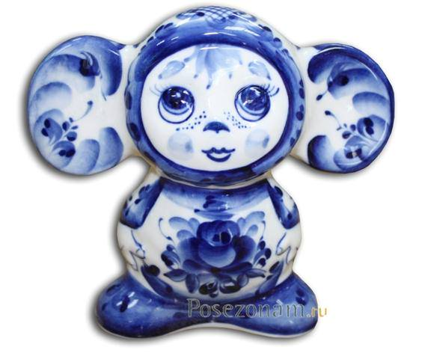
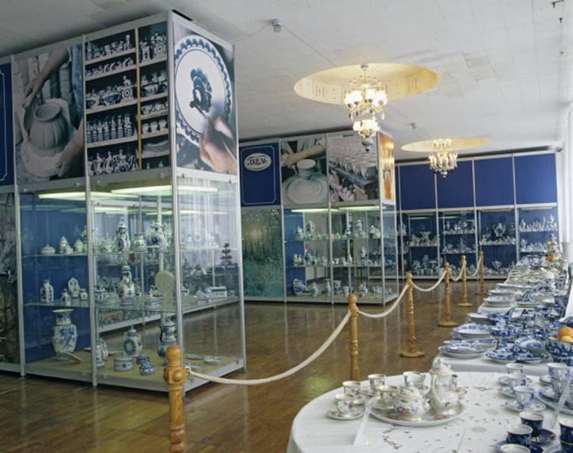
На весь мир прославили они свой край, всем поведали какие умелые мастера живут на Руси.

Slide 16
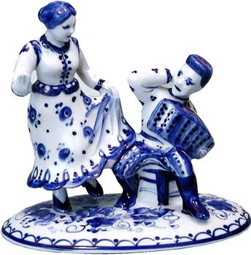
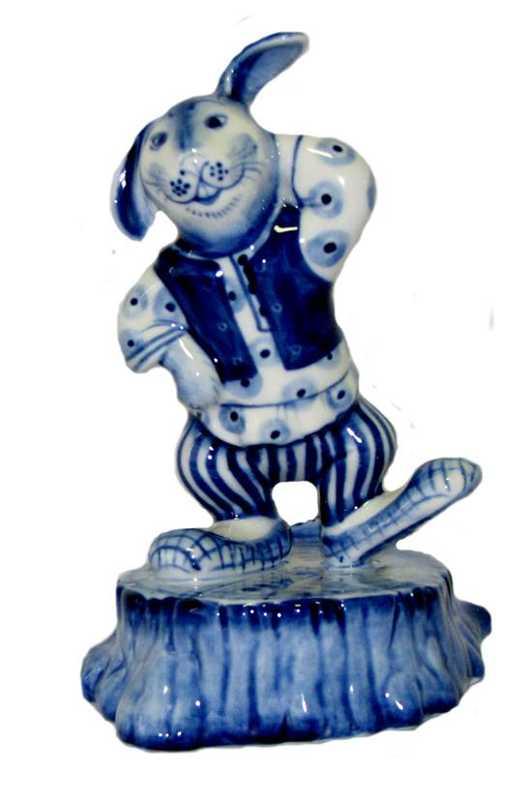
Деревня в Подмосковье
Прославилась теперь
Известно всем в народе
Её названье Гжель!

